Slide 1
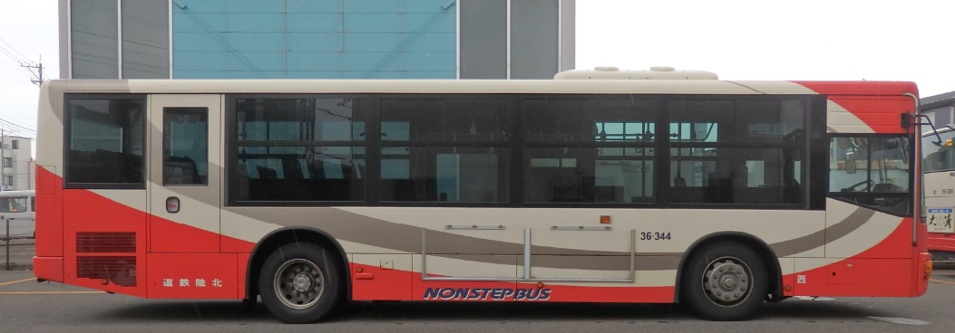
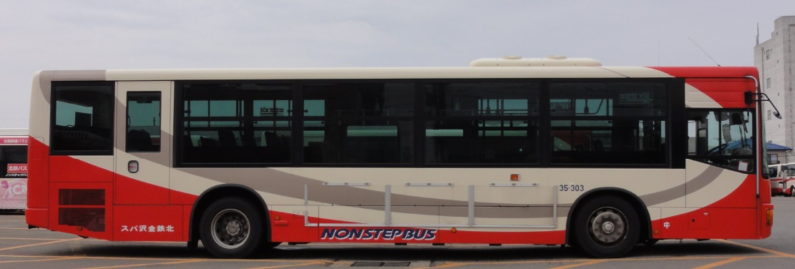
北陸鉄道バス：広告媒体 （2023年6月版）
広 告 部
バス外側額面
乗客・歩行者をはじめ幅広く訴求できるバス側面の看板広告
①乗降口側
■広告掲出料金（消費税込み）
契約エリア | 掲出料金（1枚） | 掲出期間 | お引き受け単位
石川県内全域 | 4,400円／月 ※②③は枚数分必要です。 | 3ヶ月より | 1枚より
広 告
※製作費が別途必要となりますので詳細はお問い合わせください。
データ制作料が別途必要ですがご入稿の場合は不要です。
※取付・取り外し合わせて作業料（440円／枚）が別途必要です。
②２連
掲出場所 | バス車外側面 （乗降口側１枠／運転席側２枚もしくは３枚1枠）
掲出エリア | 石川県内全域の北鉄グループ営業所単位でご指定いただけます。営業所ごとの担当エリアはお問い合わせください。
サイズ
デザインについて | 事前に広告内容ならびに意匠審査がございます。 安全のため、QRコード等の記載はご遠慮いただいております。
広 告
広 告
ラッピングバスに次いで、
大きく訴求できる媒体です！
15
W1,200ｍｍ×Ｈ600ｍｍ
※上下左は15mm、
右は25ｍｍが留め具で隠れる
ため見えなくなります。
（車両タイプにより一部異なります。）
600
③３連
15
15
25
1,200
広 告
広 告
広 告
※点検、整備、修理等により休車となる場合がございますので、予めご了承ください。

